Slide 1
Elaboré par l’institutrice : Amel Zouaoui école primaire : ibn Khaldoun sidi Bou Ali Sousse

Slide 2
Module 10
Leçon : 3

Slide 3
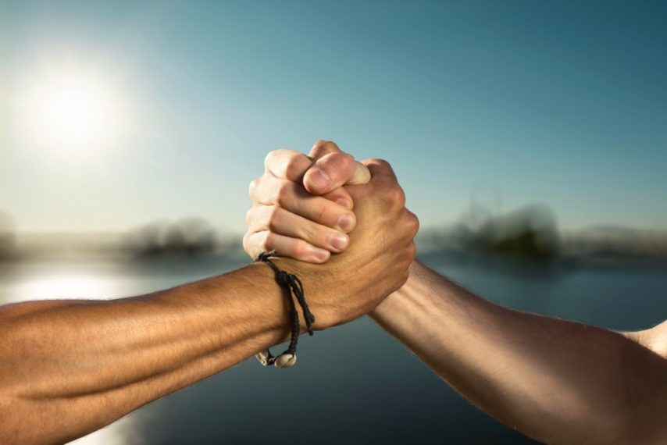
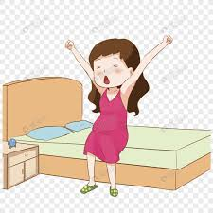
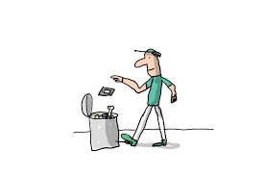
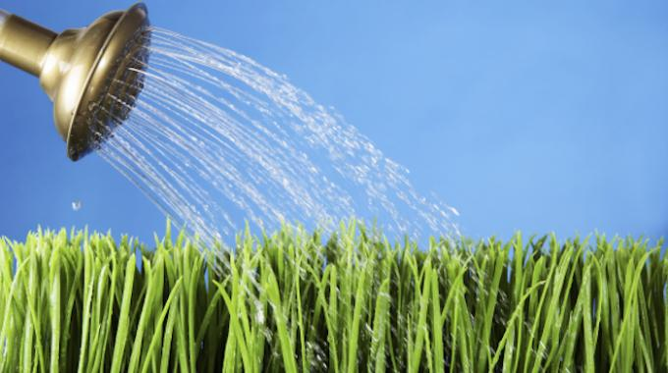
Lexique du jour : il aide….. il ramasse …. elle se lève il donne… il jette… il arrose …

Slide 4
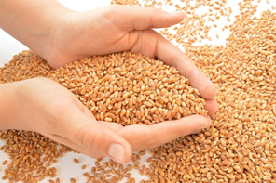
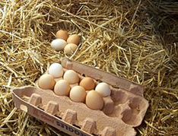
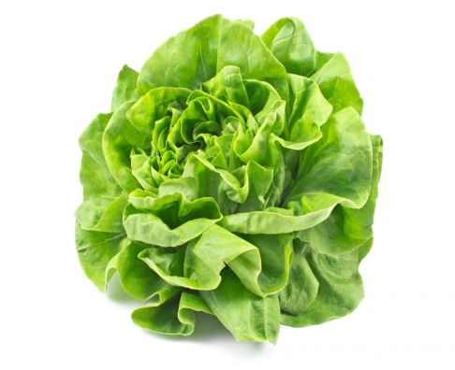
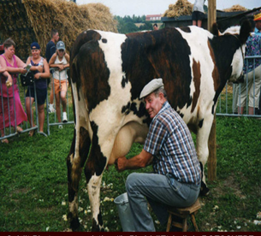
des grains de l’herbe des œufs une laitue il se lève tôt il trait la vache

Slide 6
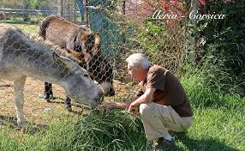
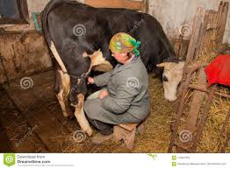

Slide 7
Retenons :
C’est le matin, les enfants Dupré se lèvent tôt . Ils aident les grands –
parents . Amélie arrose les fleurs puis elle va au poulailler, elle ramasse les
œufs . Bruno jette les grains aux poules , aux poussins et aux coqs .
nadine donne une laitue à la tortue .
grand-mère trait la vache . Grand-père donne de l’herbe aux ânes .

Slide 8
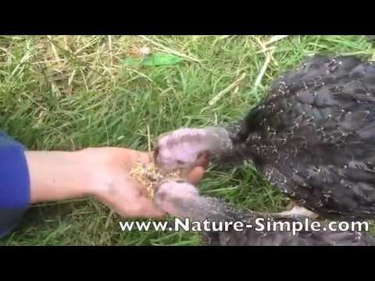
Etude de graphies :
J’écoute :

Slide 9
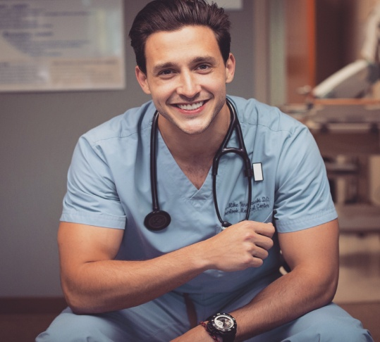
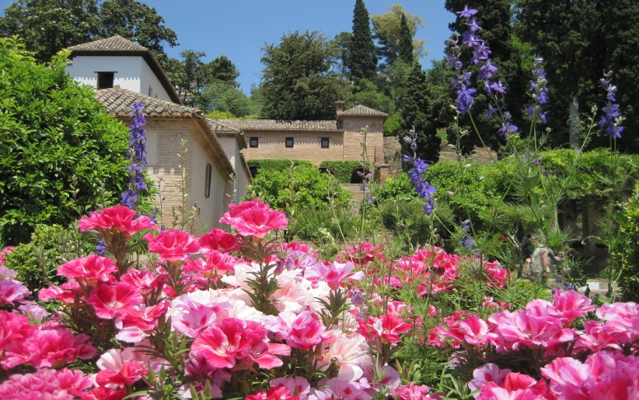
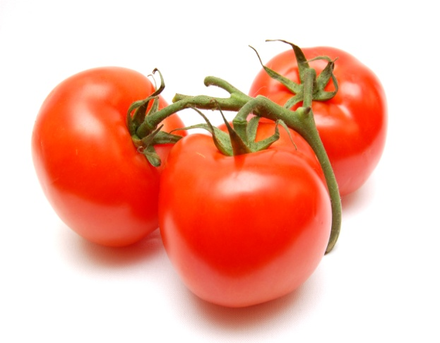
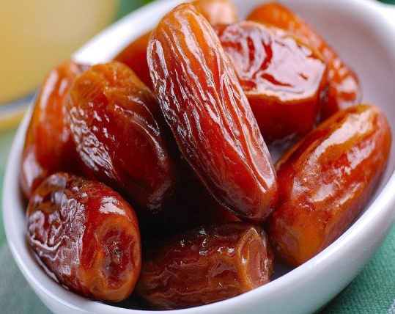
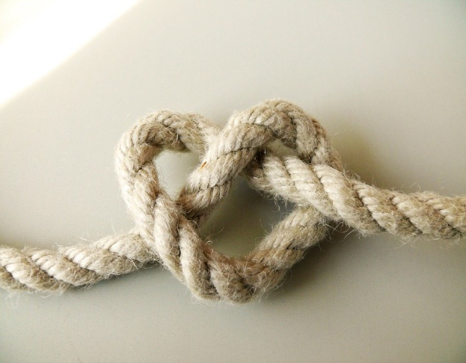
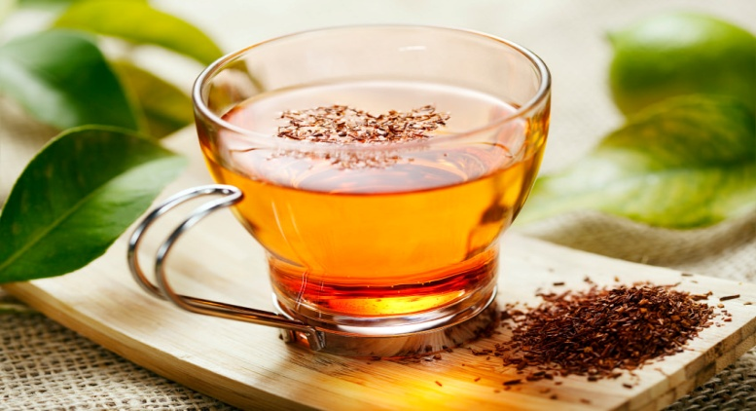
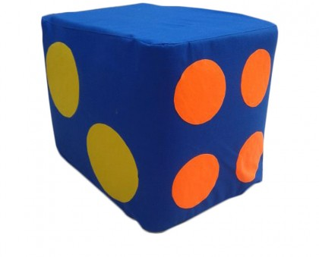
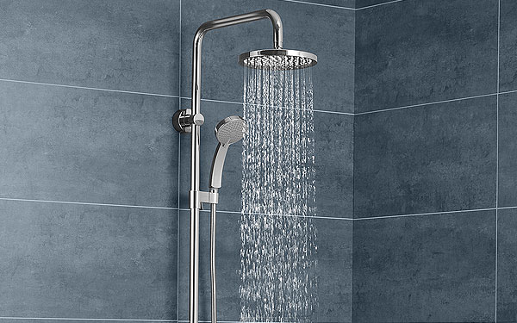

Slide 10
Dalida donne des grains aux dindons. da da don des din dons

Slide 11
d d d d d d d

